Slide 1
Lab2:内存管理

Slide 2
实验内容
git的分支管理
80386的描述符和权限管理

Slide 3
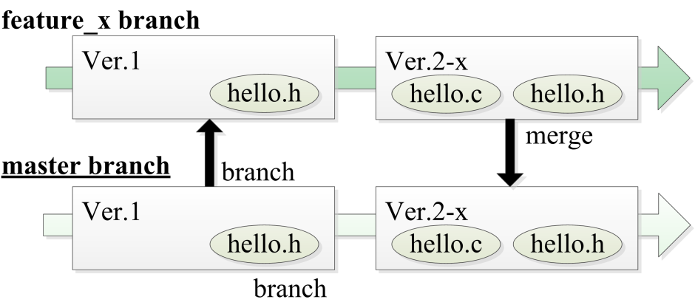
Branch Management (1/3)
Check the branch list of local repository
$ git branch --list
Check the branch list of remote repository
$ git branch --remote
* master
feature_x
Move to another branch
$ git checkout <branch name>
ex. $ git checkout feature_x

Slide 4
Branch Management (2/3)
Develop a new feature by making a new branch
Make a new branch ‘feature_x’
$ git branch feature_x
$ git checkout feature_x
Edit and commit source code
Merge ‘feature_x’ branch to original branch
$ git checkout master
$ git merge feature_x

Slide 5
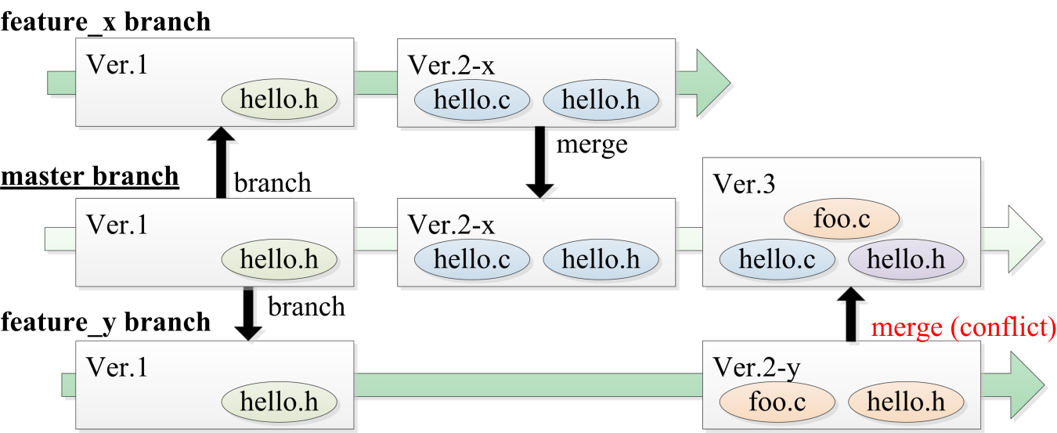
Branch Management (3/3)
Conflict
When merging feature_y branch to master branch, ‘hello.h’ in version 2-x and 2-y have different changes each other.
This situation is called as ‘conflict’.
The conflict should be resolved by ‘conflict resolution’ process.
$ git mergetool
http://git-scm.com/book/en/v2/Git-Branching-Basic-Branching-and-Merging

Slide 6
80386和JOS的内存管理

Slide 7
主要的数据结构关系

Slide 8
相关的寄存器配置
31
30
29
28
27
26
25
24
23
22
21
20
19
18
17
16
15
14
13
12
11
10
9
8
7
6
5
4
3
2
1
0
PCD
PW
T
1
Ignored
Ignored
CR3
Address of page directory
Bits 31:22 of address
of 2MB page frame
Reserved
(must be 0)
PAT
PCD
U/S
R/W
PDE
4MB
page
Bits 39:32 of
address
Ignored
PW
T
2
G
1
D
A
1
Ign
PCD
U/S
R/W
PDE
page
table
Address of page table
Ignored
0
A
PW
T
1
PDE
not
present
Ignored
0
PAT
PCD
U/S
R/W
PTE
4KB
page
Address of 4KB page frame
Ignored
D
A
PW
T
1
G
PTE
not
present
Ignored
0
页目录表基址寄存器CR3 ，页目录结构以及页表结构

Slide 9
80386的描述符和权限管理

Slide 10
分段机制和段描述符
请阅读保护模式和分段机制章节

Slide 11
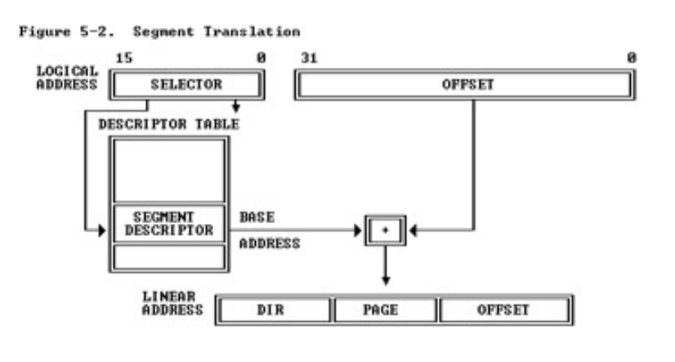
分段机制和段描述符
Notes:
其中，这个选择子，就是CS，DS，ES，SS这些段寄存器

Slide 12
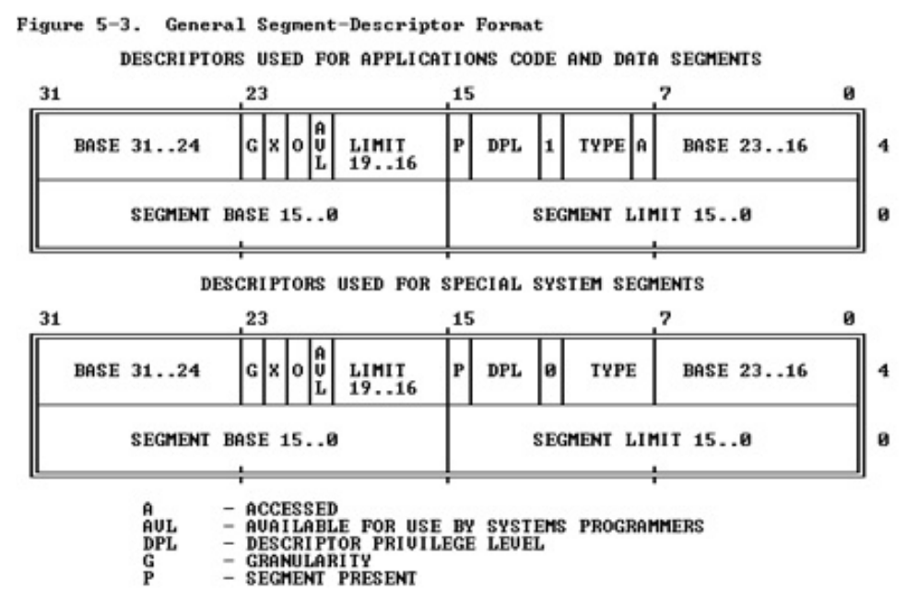
分段机制和段描述符

Slide 13
x86 特权级 – 简介
Protection Rings
Operating System Kernel
Level 0
Operating System
Services (Device Drivers,Etc)
Level 1
Applications
Level 2
Highest
Level 3
Lowest
Privilege Levels
图 Protection Rings
■
Linux 和 uCore 只使用 ring 0 and ring 3

Slide 14

x86 特权级 –区别?
■
一些指令（比如特权指令）只能执行在ring 0 (e.g. lgdt).
■
CPU在如下时刻会检查特权级
访问数据段
访问页
进入中断服务例程（ISRs）
……
■
如果检查失败会如何?
General Protection Fault!

Slide 15
x86 特权级 –段选择子
15
3
2
1
0
Index
T
RPL
I
Table Indicator
0=GDT
1=LDT
Requested Privilege Level（RPL）
段选择子 Segment Selector

Slide 16
x86 特权级 –段描述符
31
24
23
22
21
20
19
16
15
0
14
13
A
V
L
12
11
8
7
G
D
/
B
L
Seg.
Limit
19：16
D
P
L
Base 31:24
S
Type
Base 23：16
P
4
31
16
15
0
Base Address 15：00
Segment Limit 15：00
0
段描述符 Segment Descriptor

Slide 17
x86 特权级 –当前的特权级?
15
3
2
1
0
Index
T
RPL
/CPL
RPL
段寄存器 DS，ES，FS, GS
I
Table Indicator
CPL
段寄存器 CS， SS
DPL
段描述符
Requested Privilege Level（RPL）
段选择子 Segment Selector
访问段时
MAX(CPL, RPL) <= DPL[段]

Slide 18
x86 特权级 –门描述符
Interrupt Gate
31
16
15
14
13
12
8
7
5
4
0
D
P
L
Offset 31..16
P
0 D 1 1 0
0 0 0
4
31
16
15
0
Segment Selector
Offset 15..0
0
Trap Gate
31
16
15
14
13
12
8
7
5
4
0
D
P
L
D
P
L
Offset 31..16
P
0 D 1 1 1
0 0 0
4
31
16
15
0
Segment Selector
Offset 15..0
0

Slide 19
x86 特权级 –特权转移
Destination
Code Segment
IDT
DPL
Offset
Interrupt
Procedure
Interrupt
Vector
Interrupt or
Trap Gate
+
中断/Trap 访问
DPL
Segment Selector
GDT or LDT
内存段访问
Base
Address
Segment
Descriptor

Slide 20
x86 特权级 –当前的特权级?
15
3
2
1
0
Index
T
RPL
/CPL
RPL
段寄存器 DS，ES，FS, GS
I
Table Indicator
Requested Privilege Level（RPL）
段选择子 Segment Selector

Slide 21
x86 特权级 –当前的特权级?
15
3
2
1
0
Index
T
RPL
/CPL
RPL
段寄存器 DS，ES，FS, GS
I
Table Indicator
CPL
段寄存器 CS， SS
Requested Privilege Level（RPL）
段选择子 Segment Selector

Slide 22
x86 特权级 –当前的特权级?
15
3
2
1
0
Index
T
RPL
/CPL
RPL
段寄存器 DS，ES，FS, GS
I
Table Indicator
CPL
段寄存器 CS， SS
DPL
段描述符， 门描述符
Requested Privilege Level（RPL）
段选择子 Segment Selector
31
24
23
22
21
20
19
16
15
0
14
13
A
V
L
12
11
8
7
G
D
/
B
L
Seg.
Limit
19：16
D
P
L
Base 31:24
S
Type
Base 23：16
P
4
31
16
15
0
Base Address 15：00
Segment Limit 15：00
0
段/门描述符

Slide 23
x86 特权级 –当前的特权级?
15
3
2
1
0
Index
T
RPL
/CPL
RPL
段寄存器 DS，ES，FS, GS
I
Table Indicator
CPL
段寄存器 CS， SS
DPL
段描述符， 门描述符
Requested Privilege Level（RPL）
段选择子 Segment Selector
访问门时
CPL <= DPL[门] & CPL >= DPL[段]
访问段时
MAX(CPL, RPL) <= DPL[段]

Slide 24
请参考文档并完成第一次作业内存管理之后的内容

